Slide 1
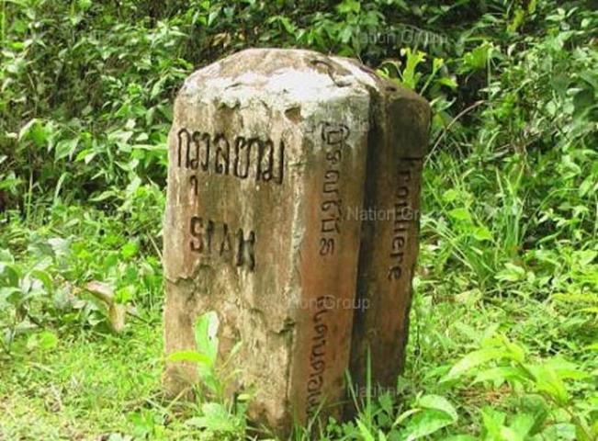


Slide 2
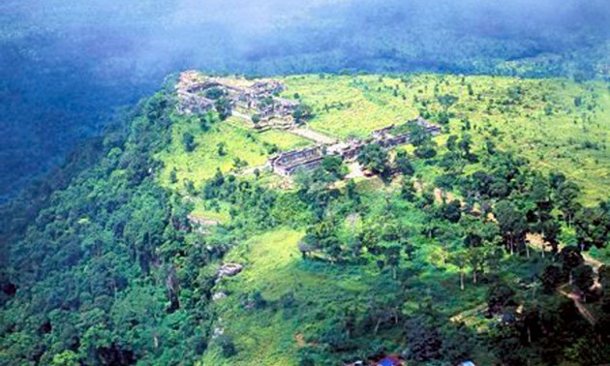


Slide 3
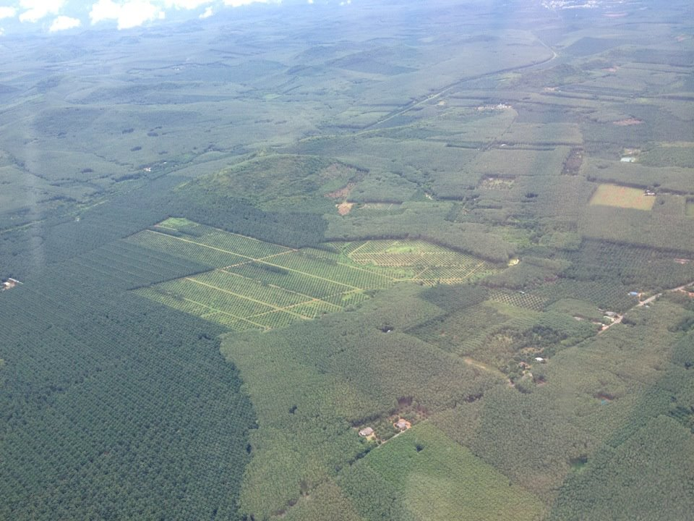

Slide 4
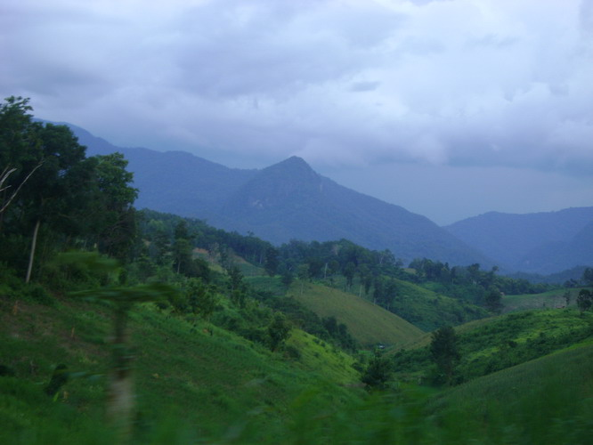

Slide 5

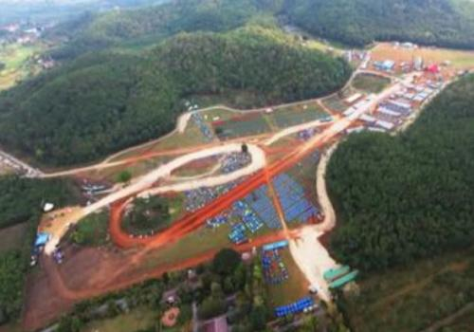


Slide 6
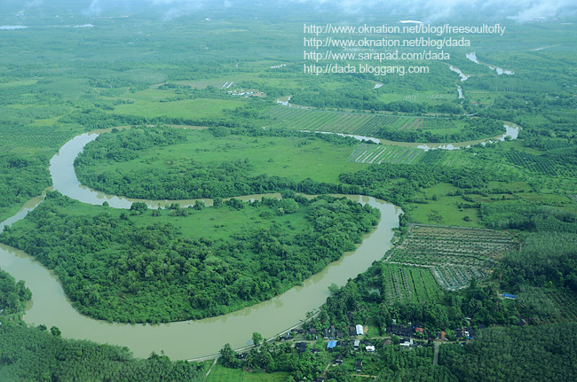

Slide 7
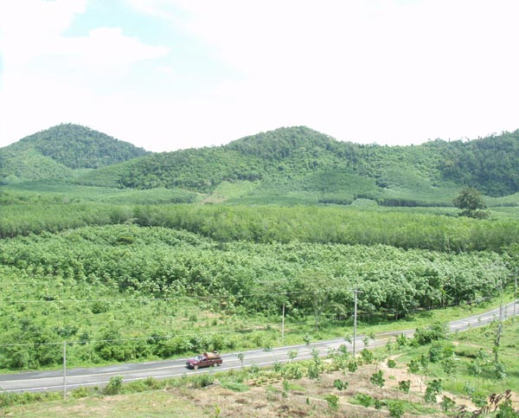

Slide 8
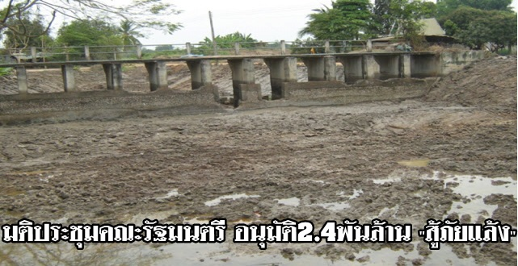
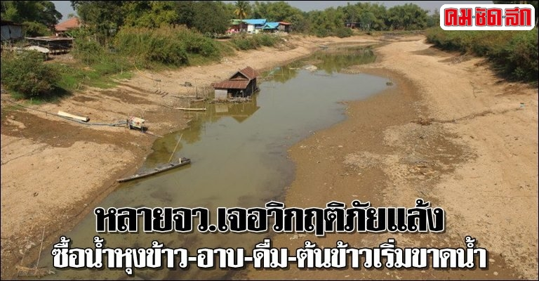

Slide 9
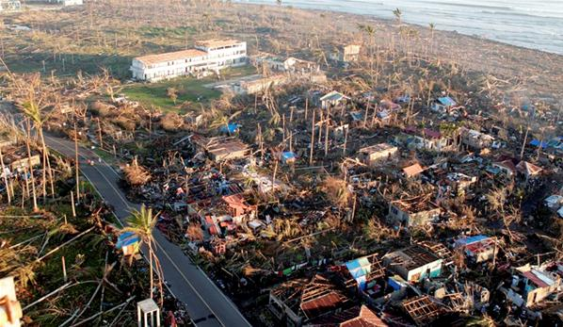
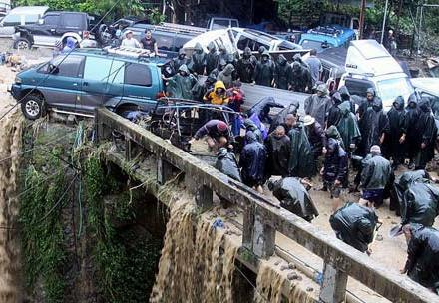
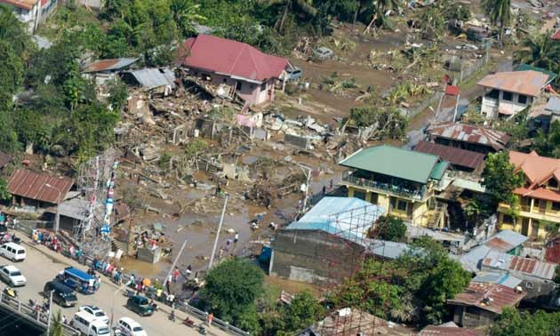
ป้าหม่า

Slide 10
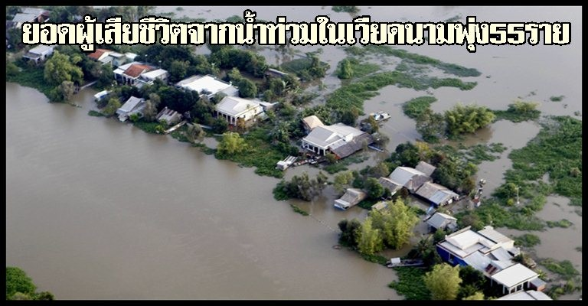

Slide 11
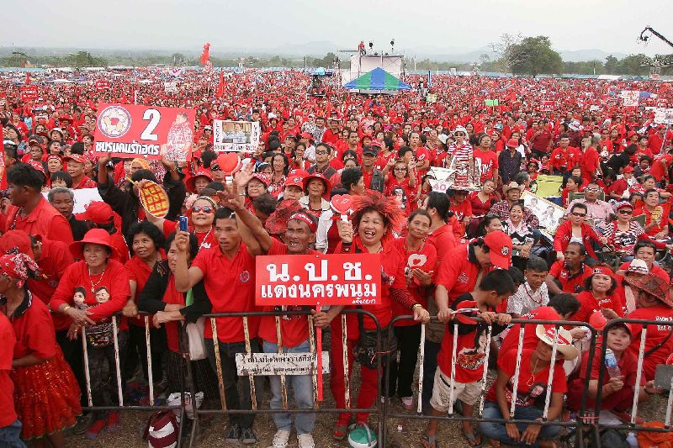
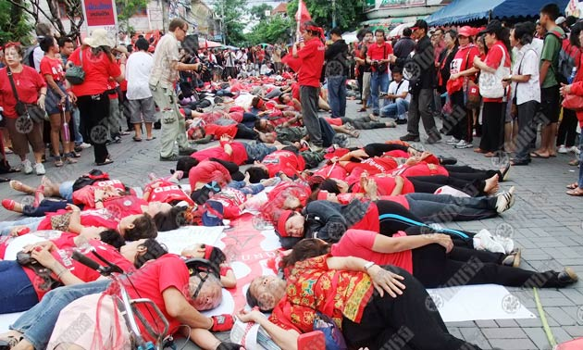
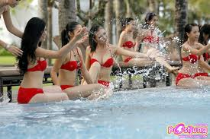

Slide 12
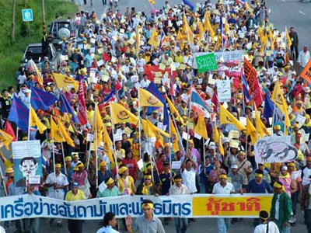
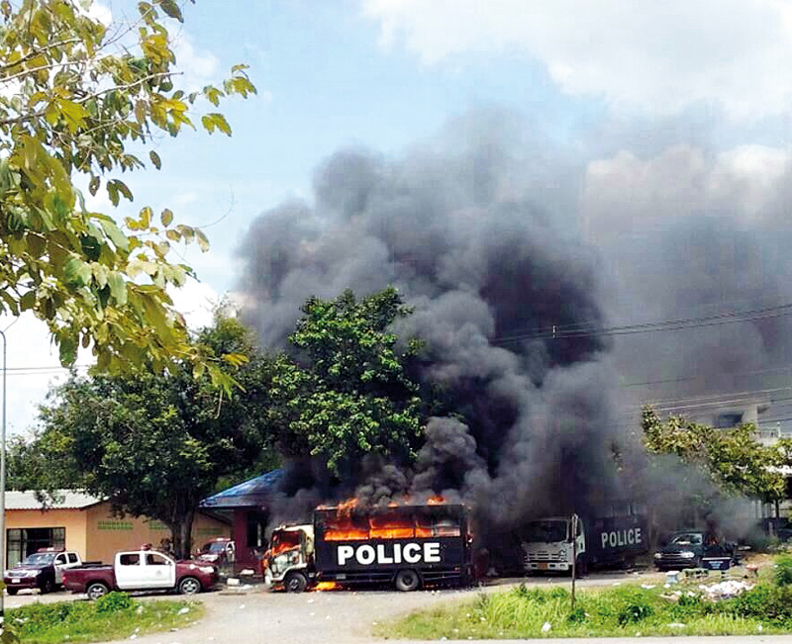
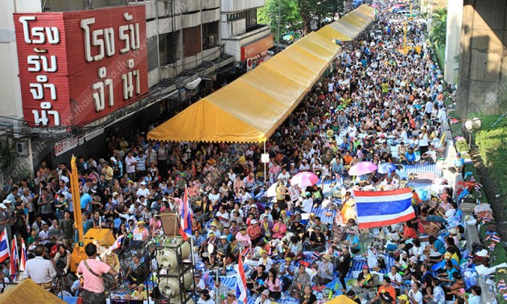

Slide 13
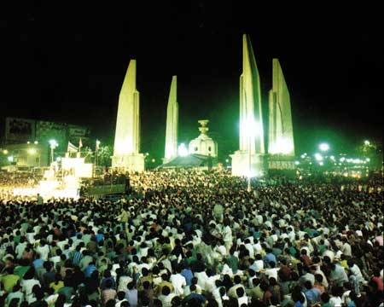

Slide 14

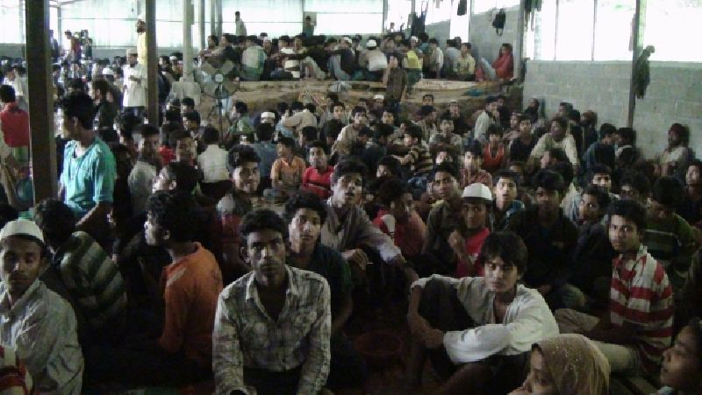

Slide 15
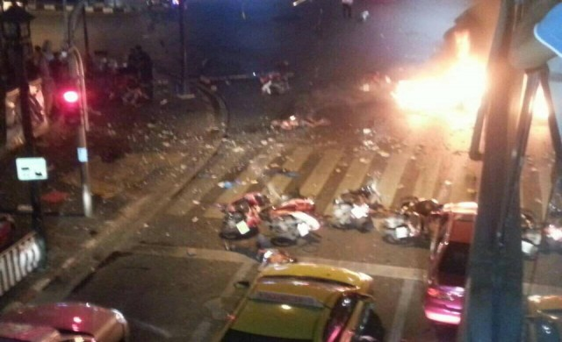


Slide 16
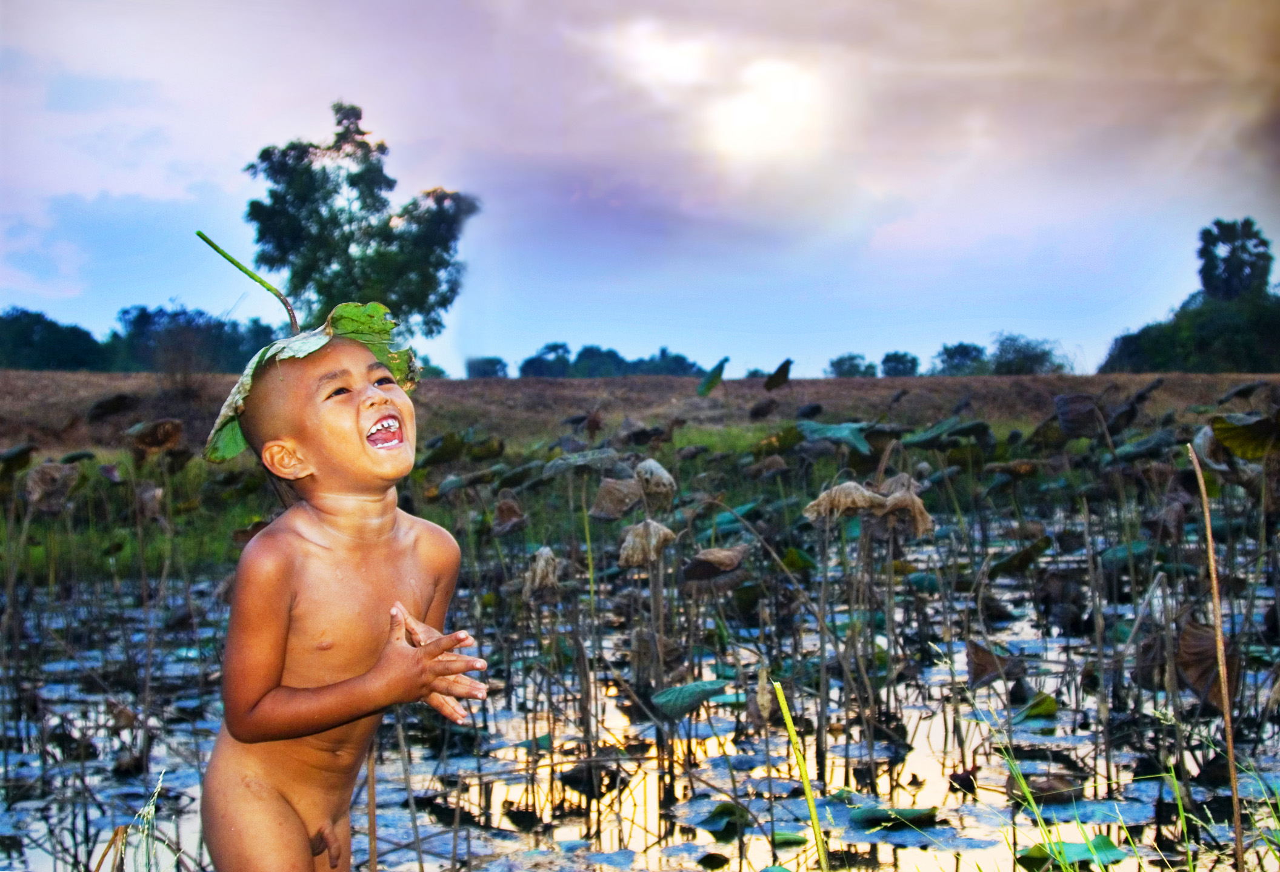

Slide 17
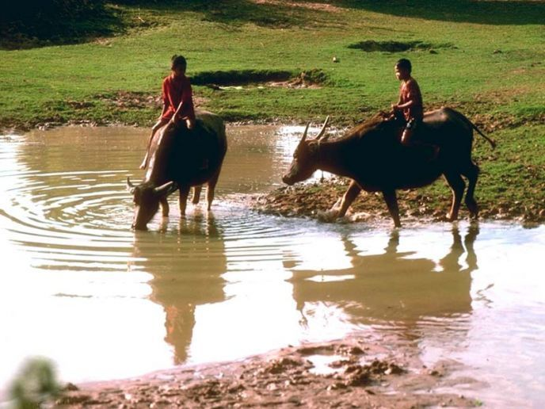

Slide 18
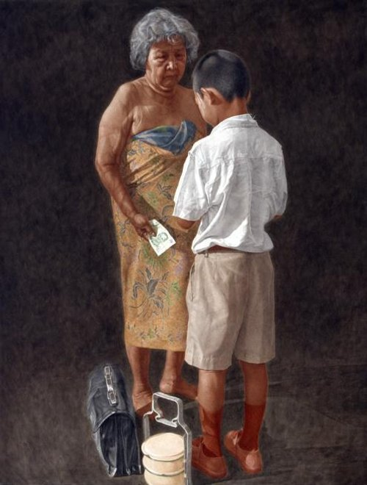

Slide 19
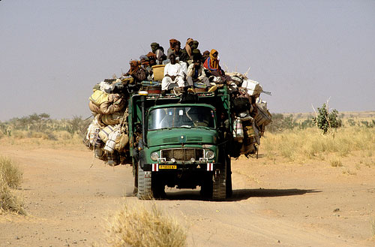
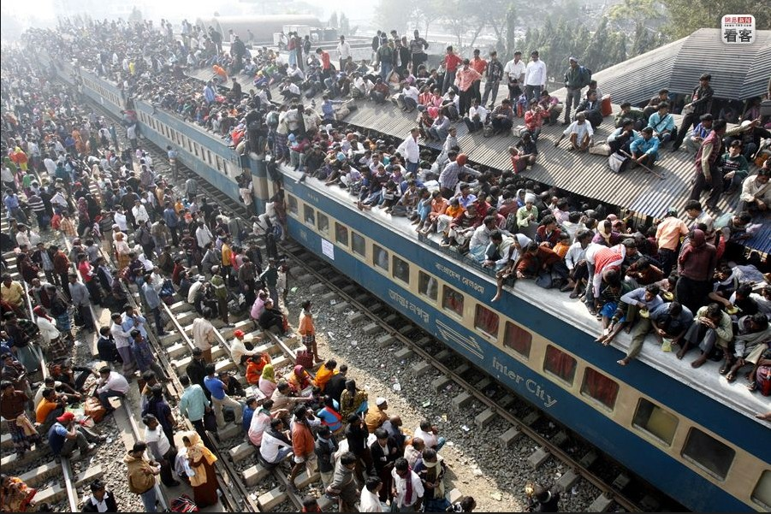
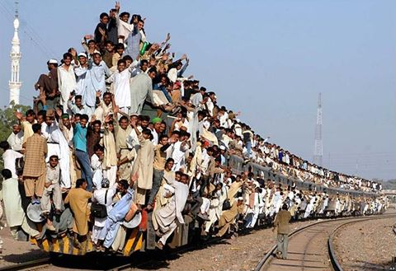
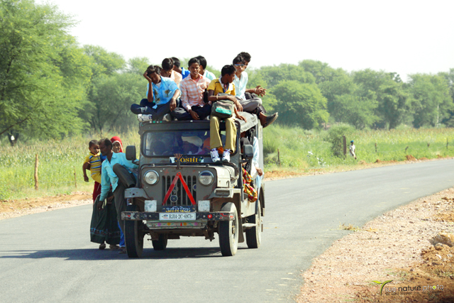

Slide 20

คุณธนินท์ เจียรวนนท์

Slide 21
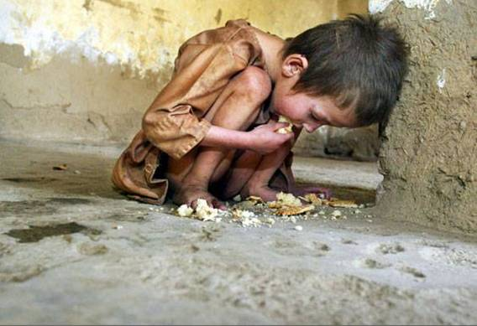
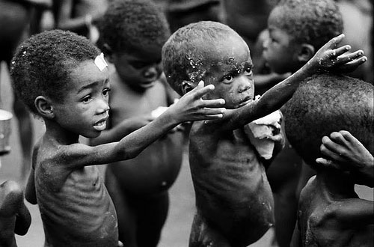
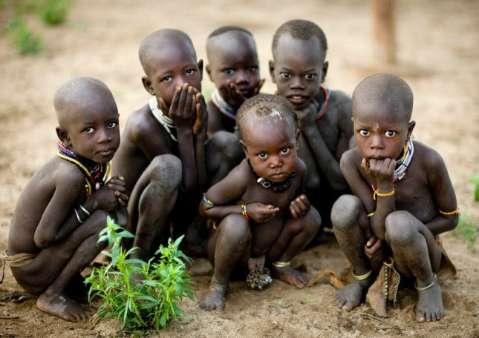
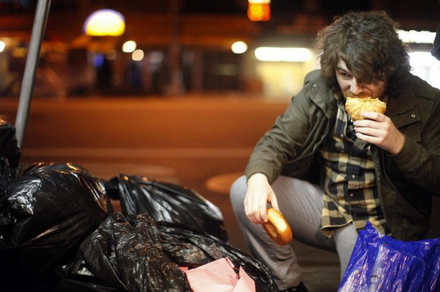

Slide 22






Slide 23

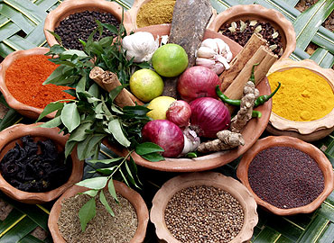
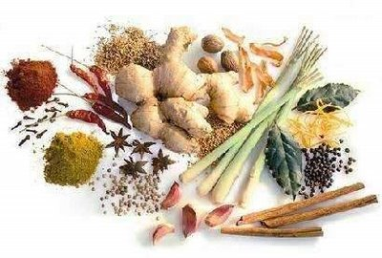
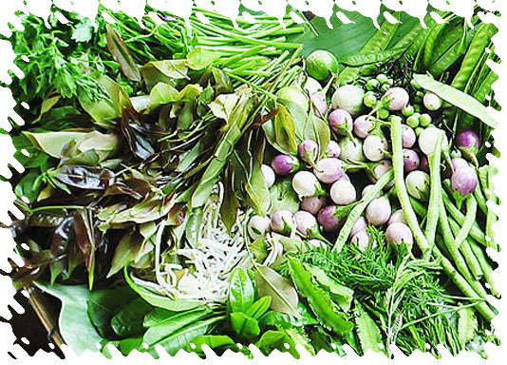
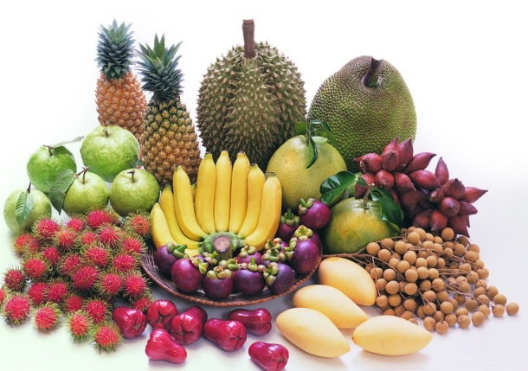

Slide 24
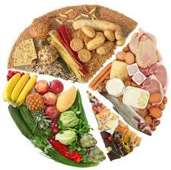
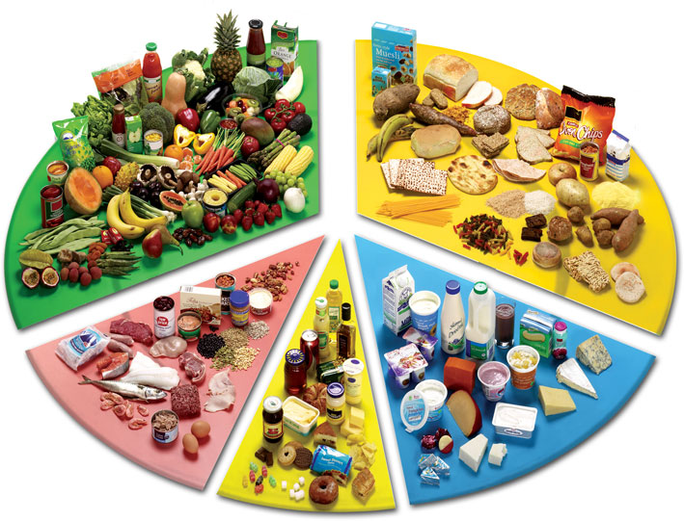

Slide 25
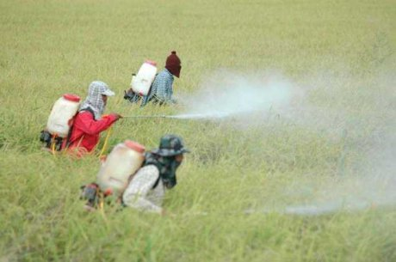
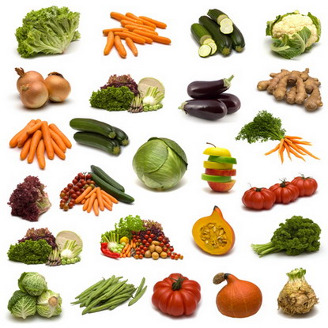
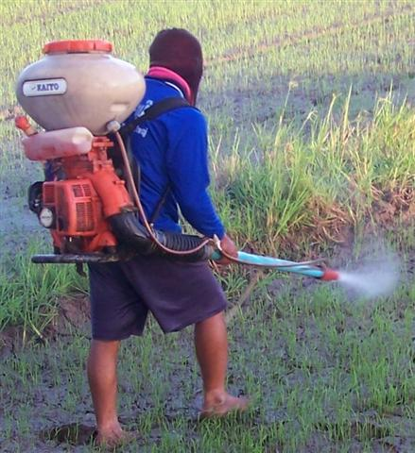
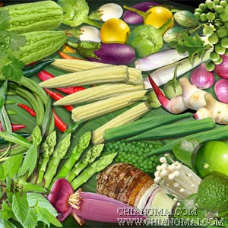
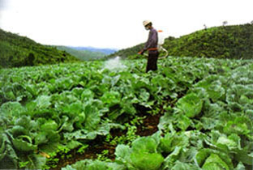
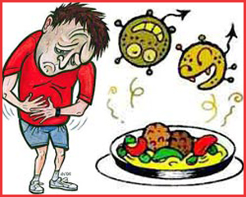


Slide 26
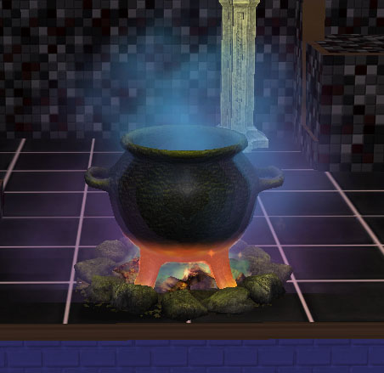
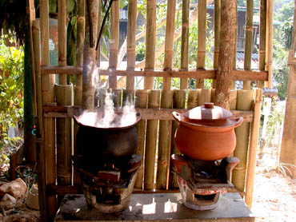
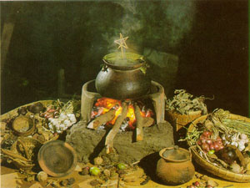
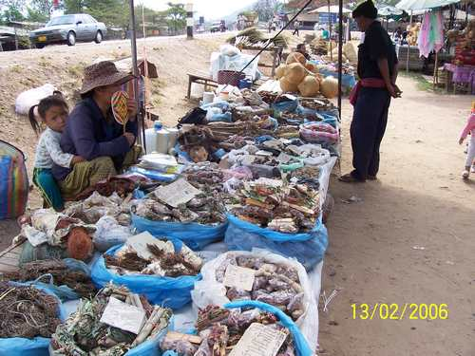

Slide 27
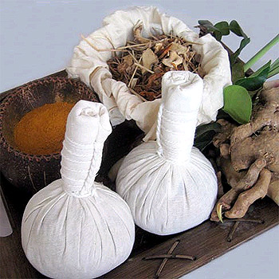




Slide 28








Slide 29



ณัฐพงษ์ พรดอนก่อ
พนักงานการเกษตร
วท.ม. วิทยาศาสตร์การเกษตร
คณะเทคโนโลยีการเกษตรและอาหาร
มหาวิทยาลัยราชภัฏพิบูลสงคราม

Slide 30
ประเภทของพืชสมุนไพร
พืชสมุนไพร เป็นพืชพันธุ์ไม้ต่างๆที่นำมาใช้ปรับปรุงหรือประกอบเป็นยารักษาโรค ซึ่งแบ่งได้เป็น 5 ประเภท คือ
1.ประเภทต้น เช่น ขนุน กระท้อน มะกรูด จำปี กำลังเสือโคร่ง ฯ
2. ประเภทเถา เช่นรางจืด ม้ากระทืบโรง กระทกรก มะแว้งเครือฯ
3. ประเภทหัว เช่นกระชาย กระวาน ขมิ้น ข่า มหากาฬ กลอย ฯ
4. ประเภทผัก เช่น ผักเสี้ยนผี ใบบัวบก ผักกาดนา ผักคราด ผักชี จิงจูฉ่ายผักหวานบ้าน ฯ
5. ประเภทหญ้า เช่น หญ้าดอกขาว หญ้าหนอนตายหยาก หญ้าเอ็นยืด หญ้าหนวดแมว หญ้าแห้วหมู ฯ

Slide 31


พืชสมุนไพรหรือ วัตถุธาตุ หรือตัวยาสมุนไพร
แบ่งออกเป็นตามลักษณะ 5 ประการ
1.รูป ได้แก่ ใบไม้ ดอกไม้ เปลือกไม้ แก่นไม้ กระพี้ไม้ รากไม้ เมล็ด
2.สี มีพืชสมุนไพร หรืองแล้วเห็นว่าเป็นสีเขียวใบไม้ สีเหลือง สีแดง สีส้ม สีม่วง สีน้ำตาล สีดำ
3.กลิ่น ให้รู้ว่ามีกลิ่น หอม เหม็น หรือกลิ่นอย่างไร
4.รส ให้รู้ว่ามีรสอย่างไร รสจืด รสฝาด รสขม รสเค็ม รสหวาน รสเปรี้ยว รสเย็น
5.ชื่อ ต้องรู้ว่ามีชื่ออะไรในพืชสมุนไพรนั้น ๆ ให้รู้ว่า ขิงเป็นอย่างไร ข่า เป็นอย่างไร ใบขี้เหล็กเป็นอย่างไร

Slide 32







ประยงค์ ดอกเร่งการคลอด เมาค้าง ก้านและใบ แก้แผลบวมฟกช้ำ ผีหนอง
ยาถ่าย ขับเสมหะ ดอกแก้กลากเกลื้อน
อบเชย บำรุงธาตุ ขับลม ยาดม แก้โรคหนองใน แก้โรคสันนิบาต

Slide 33







จำปี แก้ไอเรื้อรัง หลอดลมอักเสบ ต่อมลูกหมากอักเสบ
กระท่อม แก้ปวดเมื่อย แก้บิด ท้องเสีย
กฤษณา แก้อ่อนเพลีย บำรุงธาตุ บำรุงกำลัง บำรุงหัวใจ

Slide 34












กำลังเสือโคร่ง บำรุงกำลัง บำรุงโลหิต แก้ปวด
หม่อน ระบบหมุนเวียนเลือด
บำรุงหัวใจ ระบบสายตา
มะรุม บำรุงไฟธาตุ แก้พิษ แก้ปวดอักเสบ
ฝางแดง บำรุงโลหิตสตรี ขับประจำเดือน แก้ธาตุพิการ โลหิตออก

Slide 35






รางจืด ถอนพิษ แก้พิษเบื่อเมา แก้พิษไข้
บอระเพ็ด บำรุงธาตุ บำรุงกำลัง แก้ไข้พิษ เจริญอาหาร
พลู แก้ปวดฟัน แก้รำมะนาด ปวดอักเสบ แก้ท้องอืด
หญ้านาง ถอนพิษเบื่อเมาในอาหาร แก้ไข้ ดับพิษร้อนถอนพิษไข้

Slide 36








แก้พิษ ถอนพิษ ต้านมะเร็ง ฝีมะม่วง ริดสีดวง
บำรุงร่างการ แก้ปวดเมื่อย
สลอดเถา คุมธาตุ แก้นิ่ว
ปวดกระดูกหัวเข่า
บำรุงความกำหนัด บำรุงร่างการ บำรุงธาตุ

Slide 37






บำรุงเลือดลม

Slide 38






หอมแดง กระเทียม ขับลมท้องอืด ช่วยเจริญอาหาร

Slide 39







หนอนตายหยาก แก้ภูมิแพ้ ละลายเสมหะ ไล่แมลงฆ่าแมลง
หญ้าดอกขาว บำรุงเลือดห้ามเลือด แก้ไอ แก้ท้องอืดท้องเฟ้อ
หญ้าเอ็นยืด ลดความดัน การอักเสบกล้ามเนื้อ ขับปัสสาวะ โรคหนองใน
หญ้าแห้วหมู ยาอายุวัฒนะ บำรุงธาตุ
ลดความอ้วน บำรุงกำลัง

Slide 40






พลูคาว ต้านมะเร็งตับอักเสบ ไข้ทรพิษ งูสวัด
ไข้หวัด ตัวร้อน คออักเสบเจ็บคอ โรคบิด

Slide 41








หญ้าหนวดแมว โรคไต ขับปัสสาวะ ลดความดัน โรคเบาหวาน
ทองพันชั่ง โรคผิวหนัง
เสลดพังพอน แก้ลมพิษ แมลงกัดต่อย อาการอักเสบ
กระเพาแดง จุกเสียด ปวดท้อง คลื่นไส้อาเจียน แก้พิษแมลง

Slide 42






บำรุงความกำหนัด แก้กษัยบำรุงร่างกาย
บำรุงหัวใจ บำรุงกำลัง
เพิ่มฮอร์โมนเพศชาย
ยาเย็น แก้ท้องเสีย
หญ้าคา โรคไต มะเร็งลำคอ โรคผี

Slide 43






เบต้าแคโรทิน ลดไขมันในเลือด ยับยั้งเซลมะเร็ง

Slide 44



การขยายพันธุ์พืช
การขยายพันธุ์พืชโดยใช้เพศหรืออาศัยเพศ (sexual propagation )

Slide 45







วัสดุอุปกรณ์

Slide 46





การขยายพันธุ์พืชแบบอาศัยเพศ
การเพาะเมล็ด

Slide 47






Slide 48






Slide 49




Slide 50




การขยายพันธุ์พืชแบบไม่อาศัยเพศ
การตัดชำ (cutting)
การตัดชำกิ่ง (stem cutting)
การตัดชำราก (root cutting)
การตัดชำใบ ชำยอด (leaf cutting)
ว่านกาบหอย แก้ไอ ร้อนใน
ลิ้นมังกร แก้พิษร้อนอักเสบ
โกสนแก้ระบบทางเดินปัสสาวะ

Slide 51






การชำหัวแยกหน่อ

Slide 52






การตัดชำกิ่ง (stem cutting)
วิธีการตัดชำกิ่งอ่อน (softwood)
วิธีการตัดชำกิ่งกึ่งแก่กึ่งอ่อน (semihardwood)
วิธีการตัดชำกิ่งแก่ (hardwood)
ยี่โถ (ไม้ไล่หนู) มีพิษต่อสัตว์และคน
พุทธชาด ดอกบำรุงหัวใจ

Slide 53





ดินร่วน-ปุ๋ยหมัก-แกลบดำ
1:1:1

Slide 54







ยาเย็นแก้ไข้ทุกชนิด
  ขับปัสสาวะ ต้านการอักเสบ

Slide 55





Slide 56

การตอนกิ่ง (layering )
วิธีตอนกิ่งบนอากาศ (air layering)
วิธีตอนแบบฝังยอด (tip layering)
วิธีตอนแบบยอดโผล่ (simple layering)
วิธีตอนแบบหลายช่วงหรือแบบงูเลื้อย (compound or serpentine layering)

Slide 57




วิธีตอนกิ่งบนอากาศ (air layering)
ท่อน้ำ Xylem
ท่ออาหาร Phloem

Slide 58






อุปกรณ์
สารเร่งรากออกซิน (auxin)

Slide 59


ขั้นตอนการปฏิบัติ
- การเลือกกิ่งพันธุ์
- สภาพแวดล้อม และอื่นๆ

Slide 60





Slide 61





Slide 62






Slide 63






Slide 64
การติดตา Budding
1. เลือกต้นตอในส่วนที่เป็นสีเขียวปนน้ำตาล แล้วเฉือนต้นตอจากบนลงล่างลักษณะรูปโล่ ห่างกันประมาณ 1 ใน 3 ของเส้นรอบวงของต้นตอ ความยาวประมาณ 2- 3 เซนติเมตร
2. เฉือนแผ่นตายาวประมาณ 2 - 3 เซนติเมตร ลักษณะรูปโล่ แล้วลอกเนื้อไม้ออก
3. วางแผ่นตาลงไปในแผลต้นตอ โดยให้ตาตั้งขึ้น แล้วพันด้วยพลาสติกจากล่างขึ้นบนให้แน่น
4. ประมาณ 7 - 10 วัน จึงเปิดพลาสติกออก แล้วพันใหม่ โดยเว้นช่องให้ตาโผล่ ออกมา ทิ้งไว้ประมาณ 2 - 3 สัปดาห์ จึงตัดยอดต้นเดิมแล้วกรีดพลาสติกออก

Slide 65





เฉือนจากบนลงล่าง
ไม้ผล กระท้อน น้อยหน่า ไม้เศรษฐกิจยางพารา
ไม้ประดับ กุหลาบ โกสน โป๊ยเซียน ชวนชม
ต้นตอ Stock
ลอกเอาส่วนของเนื้อไม้ออก
กิ่งพันธุ์ดี Scion

Slide 66

พันจากล่างขึ้นบน

Slide 67




Slide 68





Slide 69

การต่อยอด เสียบยอด Grafting
ต้นตอ Stock
กิ่งพันธุ์ดี Scion
เยื่อเจริญ Cambium
เปลือกไม้ phloem เนื้อไม้ xylem

Slide 70




ต่อยอดแบบเสียบลิ่ม (Cleft Grafting)
ไม้ผล กระท้อน น้อยหน่า มะนาว ส้มโอ ขนุน มะม่วง
ไม้ประดับ โกสน โป๊ยเซียน ชวนชม ฯ
พืชผัก มะเขือพวง มะเขือกรอบ สะเดา
ขนาดต้นตอขึ้นอยู่กับชนิดพืช (1 ปี)
กิ่งพันธุ์ดีใกล้เคียงกับต้นตอ

Slide 71






Slide 72






Slide 73


Slide 74


เฉือนเป็นปากฉลาม
พันจากล่างขึ้นบน
แบบลอกเปลือก Bark Grafting

Slide 75




Slide 76




Slide 77
การขยายพันธุ์พืช (Plant propagation)
การทาบกิ่ง(Approach Grafting)
- Rootstock, Scion
1 แบบแกะเปลือก (inlay approach graft)
2 แบบประกับ (spliced approach graft)
3 แบบเสียบ (inarching)
แบบเสียบแกะเปลือก Modified Bark Grafting
แบบเฉือนทาบ Modified Veneer Side Grafting

Slide 78



แบบเฉือนทาบ Modified Veneer Side Grafting

Slide 79



Slide 80




Slide 81




ขั้นตอนการปลูกกิ่งพันธุ์
ผสมดินปลูก
ตัดแต่งกิ่งพันธุ์หรือย้ายลงปลูก
ปักหลักมัดยึดกิ่งพันธุ์
รดน้ำให้ชุ่มพอประมาณ
ดูแลรักษา
แกลบดำ/ปุ๋ยหมัก/ดินร่วน/เปลือกถั่วเปลือกมะพร้าวสับ 1:1:1:0.5

Slide 82




Slide 83



Slide 84


Slide 85








Slide 86





จบ

